Slide 1
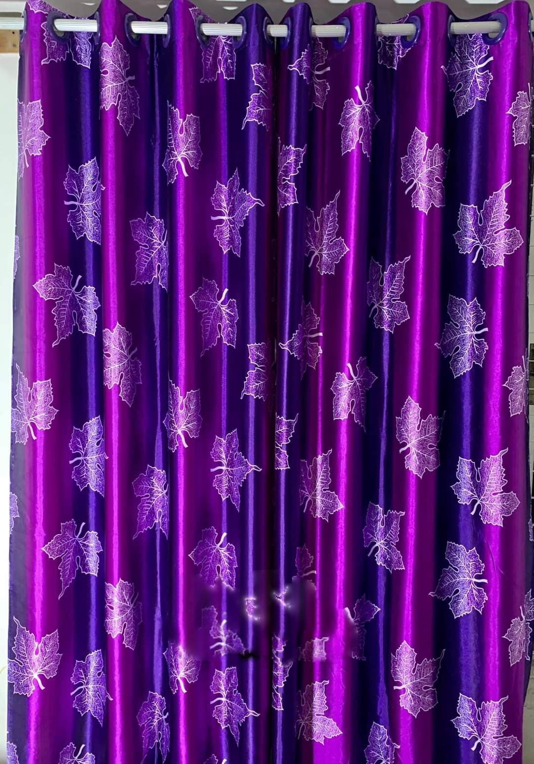

Slide 2
আজকের পাঠে সবাইকে স্বাগতম

Slide 3
পরিচিতি

Slide 4
মোঃ তারেকুন্নবী
সহকারী শিক্ষক
ICT4E জেলা অ্যাম্বাসেডর
খাজুরা সরকারি প্রাথমিক বিদ্যালয়
ঝিনাইদহ সদর, ঝিনাইদহ
Email: tarakunnabi@gmail.com
Mobile: 01736424142

Slide 5
পাঠ পরিচিতি
শ্রেণিঃ তৃতীয়
বিষয়ঃ বাংলাদেশ ও বিশ্বপরিচয়

Slide 6
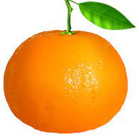
এসো কিছু ছবি দেখি।
কমলা লেবু দেখতে কেমন?
গোল তবে কিছুটা চ্যাপটা।
এটা কিসের ছবি বলতো?
কমলা লেবু

Slide 7
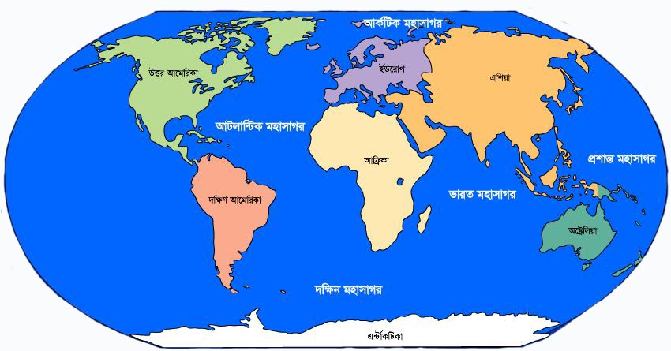
এটা বিশ্বমানচিত্র।
এটা কিসের ছবি বলতো?

Slide 8
আজ আমরা পড়বো
অধ্যায়ঃ 8, মহাদেশ ও মহাসাগর
পাঠ- 1, মহাদেশ
পৃষ্ঠা-44-45

Slide 9
শিখনফল
13.1.1 পৃথিবীর মহাদেশগুলোর নাম বলতে পারবে।

Slide 10
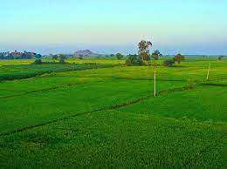
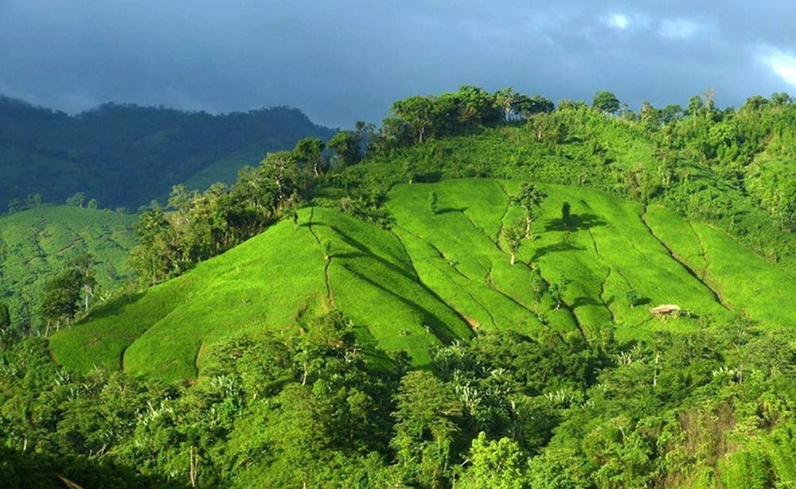
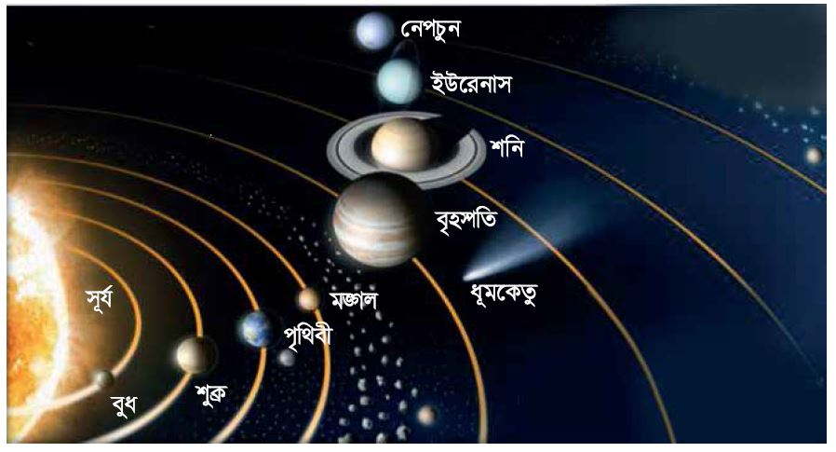
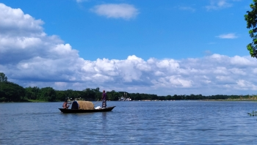
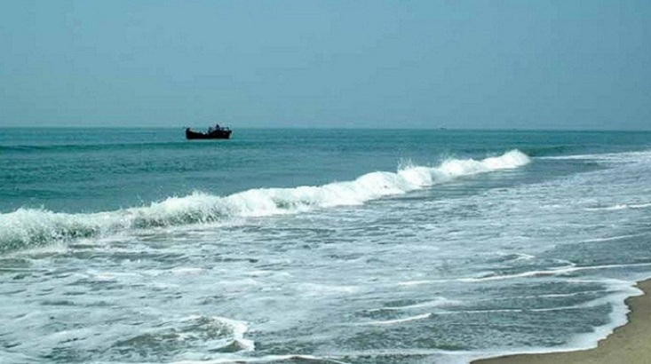
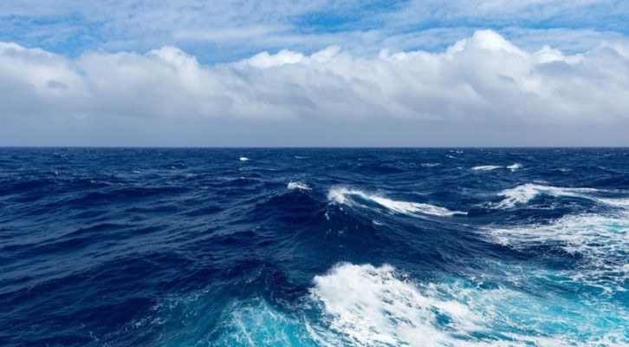
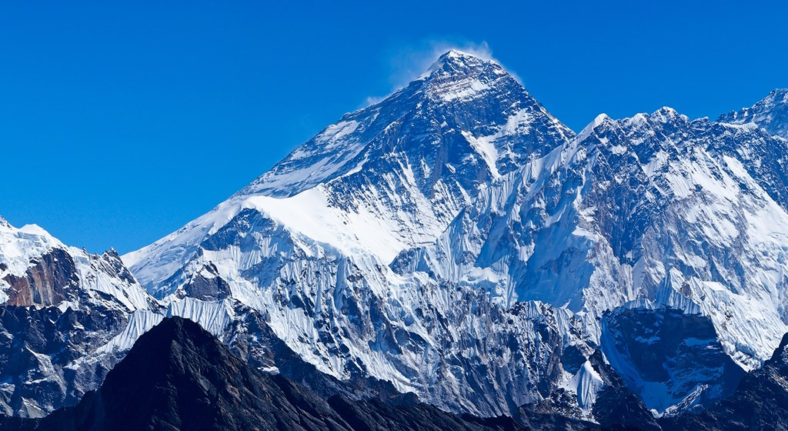
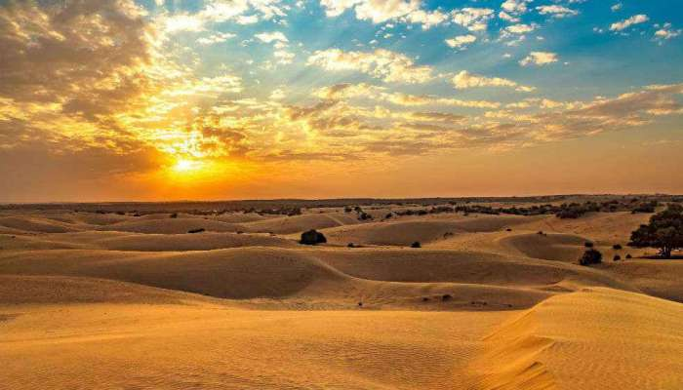
পৃথিবীর উপরিভাগে কি আছে?
আমরা কোথায় বাস করি?
পৃথিবী দেখতে কেমন?
স্থলভাগ
জলভাগ
জলভাগ
নদী,
সাগর
ও মহাসাগর নিয়ে গঠিত।,
পৃথিবীর উপরিভাগে আছে স্থলভাগ ও জলভাগ।
আমরা পৃথিবীতে বাস করি।
পৃথিবী দেখতে গোলাকার, তবে উপরে ও নিচে কিছুটা চাপা।
পৃথিবী সৌরজগতের একটি গ্রহ।
স্থলভাগ
সমভূমি,
পাহাড়,
পর্বত,
মরুভূমি ইত্যাদি নিয়ে গঠিত।

Slide 11
আমরা কি জানি পৃথিবীর কয়ভাগ স্থলভাগ আর কয়ভাগ জলভাগ?
বাকি তিন ভাগ পানি ।
পৃথিবীর চার ভাগের এক ভাগ হলো স্থলভাগ।

Slide 12
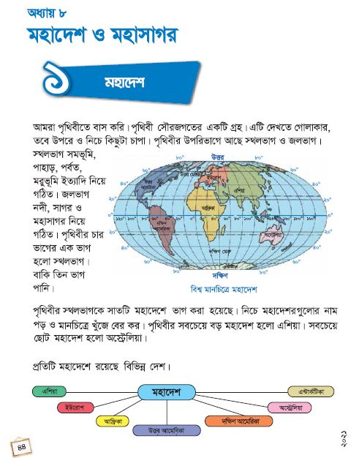
আমরা সবাই পাঠ্যবইয়ের 44 পৃষ্ঠা খুলি।

Slide 13
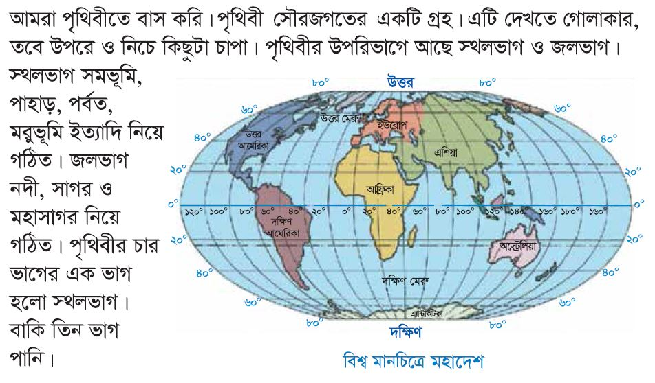
শিক্ষকের পাঠ

Slide 15
একক কাজ
পৃথিবীর স্থলভাগকে কয়টি মহাদেশে ভাগ করা হয়েছে?
মহাদেশ গুলোর নাম পড়ি ও মানচিত্রে খুঁজে বের করি।
আমরা কি জানি আমরা কোন মহাদেশে বাস করি?
আমরা এশিয়া মহাদেশে বাস করি।
সাতটি

Slide 16
শিক্ষার্থীর নিরব পাঠ

Slide 17
এসো বলি।
পৃথিবীর সবচেয়ে বড় মহাদেশ কোনটি?
এশিয়া।
পৃথিবীর সবচেয়ে ছোট মহাদেশ কোনটি?
সাতটি মহাদেশের নাম বলি।
অস্ট্রেলিয়া।

Slide 18
মহাদেশ
এশিয়া
ইউরোপ
আফ্রিকা
এন্টার্কটিকা
উত্তর আমেরিকা
দক্ষিণ আমেরিকা
অস্ট্রেলিয়া

Slide 19
দলীয় কাজ
কোন প্রাণী কোন মহাদেশে বাস করে? ছবি দেখে মহাদেশের সাথে মিলাও।
ক্যাঙ্গারু
পেঙ্গুইন
পান্ডা
জিরাফ
এশিয়া | এন্টার্কটিকা | আফ্রিকা | অস্ট্রেলিয়া

Slide 20
মূল্যায়ন
ঠিক উত্তরটিতে টিক ( ) চিহ্ন দিই।
ক. পৃথিবীর কত ভাগ পানি?
1. চার ভাগের এক ভাগ
2. চার ভাগের তিন ভাগ
3. পাঁচ ভাগের তিন ভাগ
4. পাঁচ ভাগের এক ভাগ
খ. পৃথিবীর সবচেয়ে বড় মহাদেশ কোনটি?
1. এশিয়া
2. ইউরোপ
3. আফ্রিকা
4. উত্তর আমেরিকা

Slide 21
সঠিক শব্দ দিয়ে শূন্যস্থান পূরণ করি।
অস্ট্রেলিয়া
ক. আমরা ............. মহাদেশে বাস করি।
সৌরজগতের
খ. সবচেয়ে ছোট মহাদেশ .................।
এশিয়া
গ. পৃথিবী .................... একটি গ্রহ।

Slide 22
প্রশ্নের উত্তর খাতায় লিখি।
1। সাতটি মহাদেশের নাম লিখি।
উত্তরঃ এশিয়া, ইউরোপ, আফ্রিকা, উত্তর আমেরিকা, দক্ষিণ আমেরিকা, অস্ট্রেলিয়া ও এন্টার্কটিকা।
2। আমরা কোন মহাদেশে বাস করি?
উত্তরঃ এশিয়া।

Slide 23
সারসংক্ষেপ
আজ আমরা মহাদেশ সম্পর্কে জেনেছি। পৃথিবীর জলভাগ ও স্থলভাগ সম্পর্কে জেনেছি। মানচিত্র বা গ্লোব থেকে মহাদেশ খুজে বের করতে পেরেছি। প্রশ্নের উত্তর বলতে ও লিখতে পেরেছি।

Slide 24
বা
ড়ী
র
কা
জ
মহাদেশের নামগুলো অক্ষরের ক্রম অনুসারে সাজিয়ে লিখে আনবে।

Slide 25
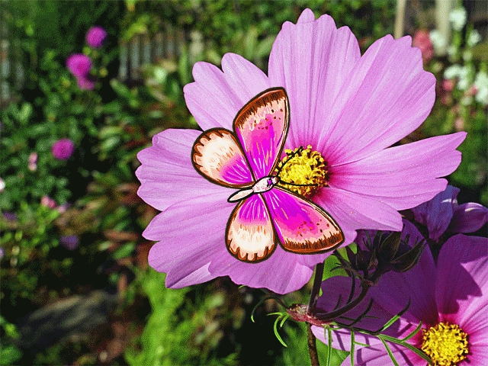
সবাইকে ধন্যবাদ

